Slide 1
上海肿瘤医院项目报告
俞瑞祺
2019年9月21日

Slide 2
目录
项目背景
数据描述
项目设计
初步结果
讨论

Slide 3
项目背景
肾透明细胞癌（ccRCC）
分级指标：Fuhrman/ISUP
指标等级：确定是否需要手术切除
研究意义：根据CT图像，自动计算该肿瘤的指标等级，从而确定是否需要切除

Slide 4
数据描述
 | 2d | 3d
ISUP | 148 | 148
Fuhrman | 156 | 156
Total | 304 | 304
3d：3期各1218个特征，共3654个特征
2d：3期各1216个特征，共3648个特征

Slide 5
项目流程——第一部分
建模方法：组学模型
使用数据：3D，ISUP
流程：ICC降维→分别获得三期模型→获得联合模型
目的：3D标准下，对肿瘤进行ISUP标准的分类

Slide 6
项目流程——第二部分
建模方法：组学模型
使用数据：2D/3D，Fuhrman/ISUP
流程: ISUP：
—3D: ICC降维→分别获得三期模型→获得联合模型
—2D: 同上
Furhman：同上
目的：比较 2D/3D 对于 Fuhrman/ISUP 的分类效果

Slide 7
项目流程——第三部分
建模方法：深度学习/组学/混合模型
流程：重组ISUP数据
目的：比较深度学习和组学的分类效果

Slide 8
项目流程——第四部分
肾脏肿瘤的自动分割展望

Slide 9
初步结果——ICC计算结果
Group1：从304例数据中相应抽取出的25例
Group2：25例数据，两个月后绘制
Group3：25例数据，两个月又几天后绘制
group1和group2： ICC₁₂，即ICC_Inter，表示两个医生对同一组影像数据绘制ROI
group2和group3：ICC₁₃，即ICC_Intra，表示同一个医生间隔2个月后重新对同一组数据绘制ROI
具体可见《report about ICC_yrq_9.11》

Slide 10
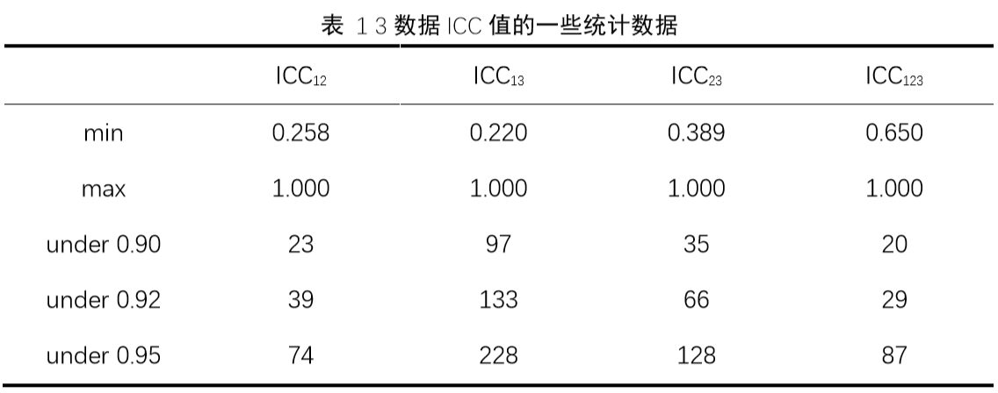
初步结果——ICC计算结果（3D）

Slide 11
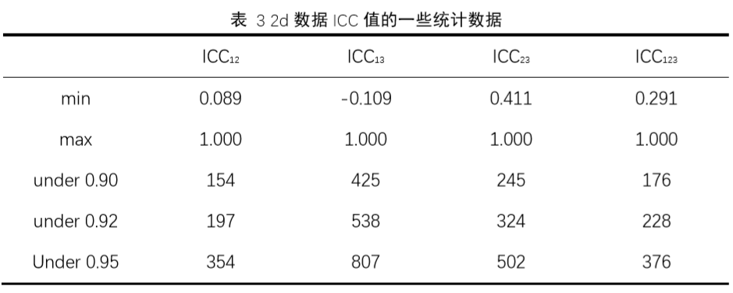
初步结果——ICC计算结果（2D）

Slide 12
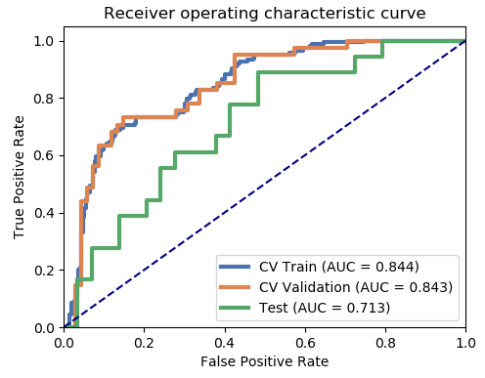
初步结果——平扫期
LR，PCC，3 features

Slide 13
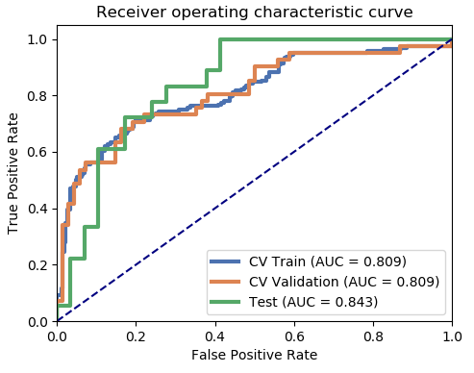
初步结果——动脉期
LR，PCC，3 features

Slide 14
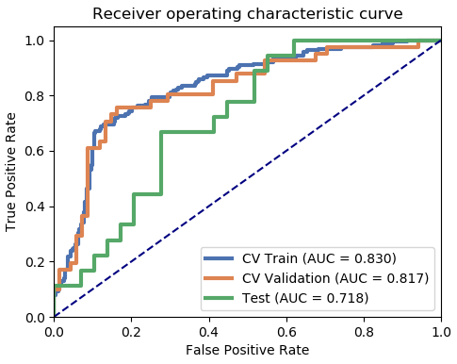
初步结果——静脉期
LR，PCC，5features

Slide 15
讨论
阈值选取与ICC代表含义
Label选择：0、1或是指标等级
重组ISUP数据？

